Slide 1


Tout savoir sur le module
Entretiens
Support de formation administrateur
Dernière mise à jour
Mai 2026

Slide 2
Configurer les droits
01
Gérer les droits aux modules Talents
Configurer les droits des types d’entretiens

Slide 3
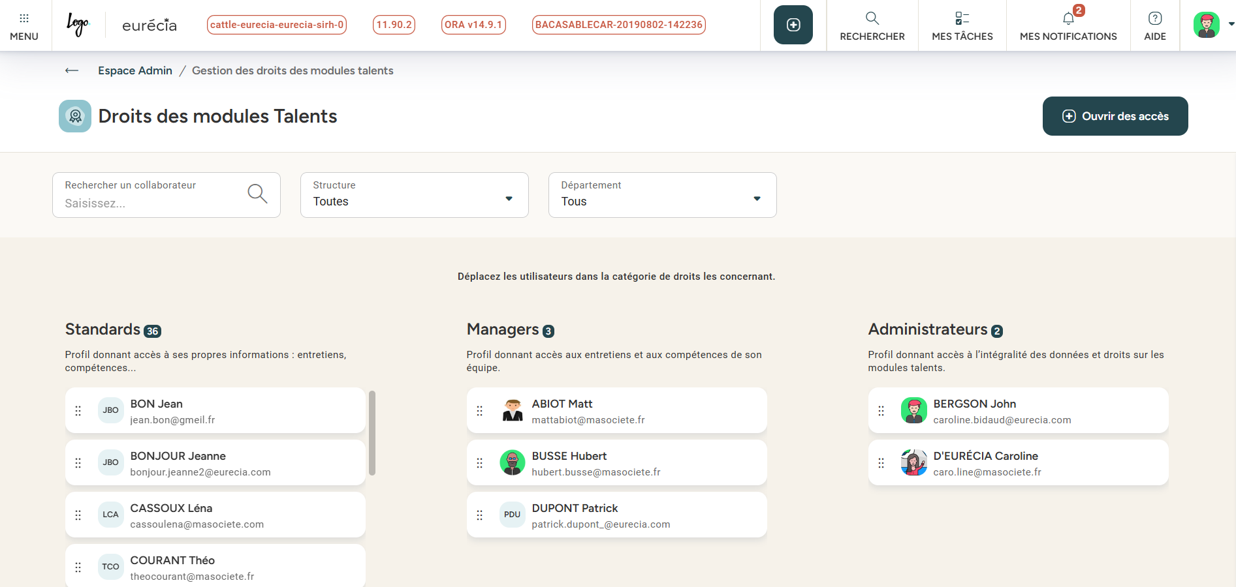
Gérer les droits d’accès aux modules Talents
ACCES : Menu > Espace Admin > Droits modules talents
Le paramétrage des droits modules talents est une étape obligatoire, devant être réalisée avant le lancement de votre première campagne.
C’est ici que vous allez définir :
Qui est évalué ? (Standards)
Qui est évalué et peut faire des évaluations ? (Managers)
Qui est évalué, peut faire des évaluations, et peu administrer les modules talents ? (Administrateurs)
Pour cela, glissez-déposez les collaborateurs dans les sections appropriées.
Attention, un collaborateur ne peut pas être dans deux sections simultanément.

Slide 4
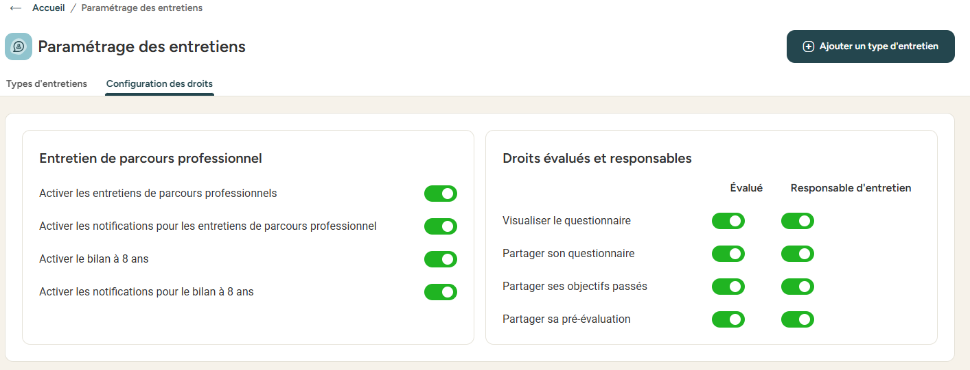
Configurer les droits des types d’entretiens
ACCES : Menu > Espace Admin > Entretiens
Paramétrage des entretiens de parcours professionnel :
Permet de définir le paramétrage à appliquer aux entretiens de parcours professionnel.
En activant les notifications pour les entretiens de parcours professionnel et au bilan à 8 ans, l’administrateur recevra en début de chaque mois, une notification avec la liste des salaries éligibles à ces entretiens, lorsque ceux-ci atteignent 4 ans ou 8 ans d’ancienneté dans l’entreprise.
Gestion des visibilités :
Permet de définir les droits des évalués et responsables lors de la phase de préparation de l’entretien :
Visualiser le questionnaire en donnant accès aux questions de préparation
Partager le questionnaire pour que chacun voit le questionnaire de l’autre
Partager ses objectifs passés lors de la phase de préparation
Partager sa pré-évaluation pour publier l’évaluation des compétences si le module compétences est activé

Slide 5
Paramétrer les types d’entretien
Personnaliser ses thèmes et questions et éditer la conclusion de son entretien
Déterminer les caractéristiques de l‘entretien (accès, objectifs et nature de l’entretien)
Déterminer le circuit de validation
Vérifier la configuration du type d’entretien
Visualiser et imprimer le questionnaire
02

Slide 6
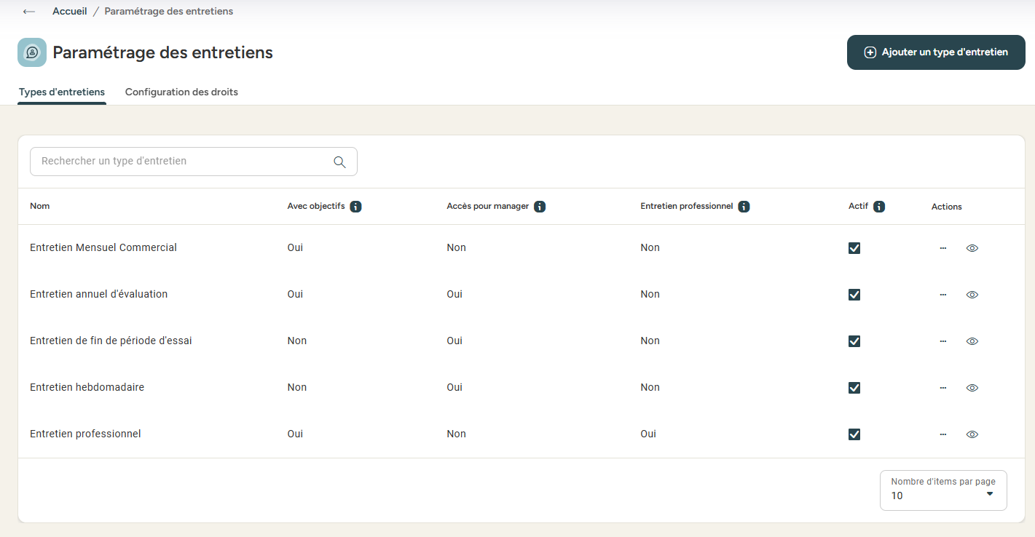
Créer ses types d’entretien
ACCES : Menu > Espace Admin > Entretiens
Retrouvez tous les types d’entretiens créés en vue d’être utilisés et même vos brouillons.
Activer ou désactiver un entretien
Dupliquer ou supprimer
Visualiser l’entretien
Type
d’entretien
Questionnaire Entretien professionnel
et/ou bilan à 8 ans
Depuis cette fenêtre il est possible d’activer ou de désactiver les entretiens, de les éditer,
de les supprimer et de prévisualiser la trame de questions ou d'imprimer le questionnaire.

Slide 7
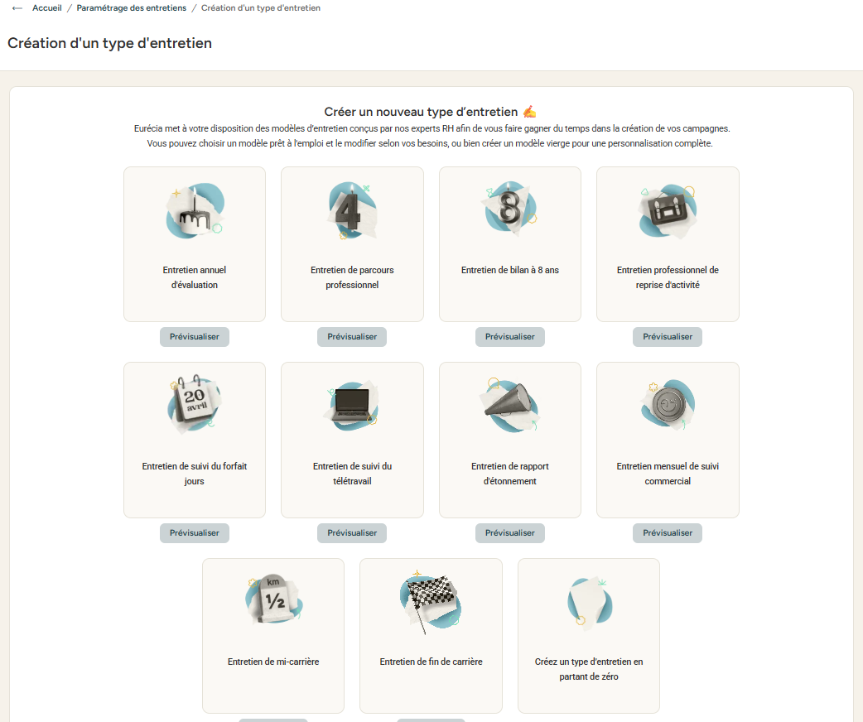

Créer ses types d’entretien
Pour ajouter un nouveau type d’entretien, cliquez sur « Ajouter un type d’entretien ».
Vous aurez la possibilité de créer un type d’entretien à partir d’un modèle Eurécia ou en partant de zéro.
Sélectionnez ainsi le type d’entretien de votre choix afin d’accéder aux différentes étapes de personnalisation.

Slide 8
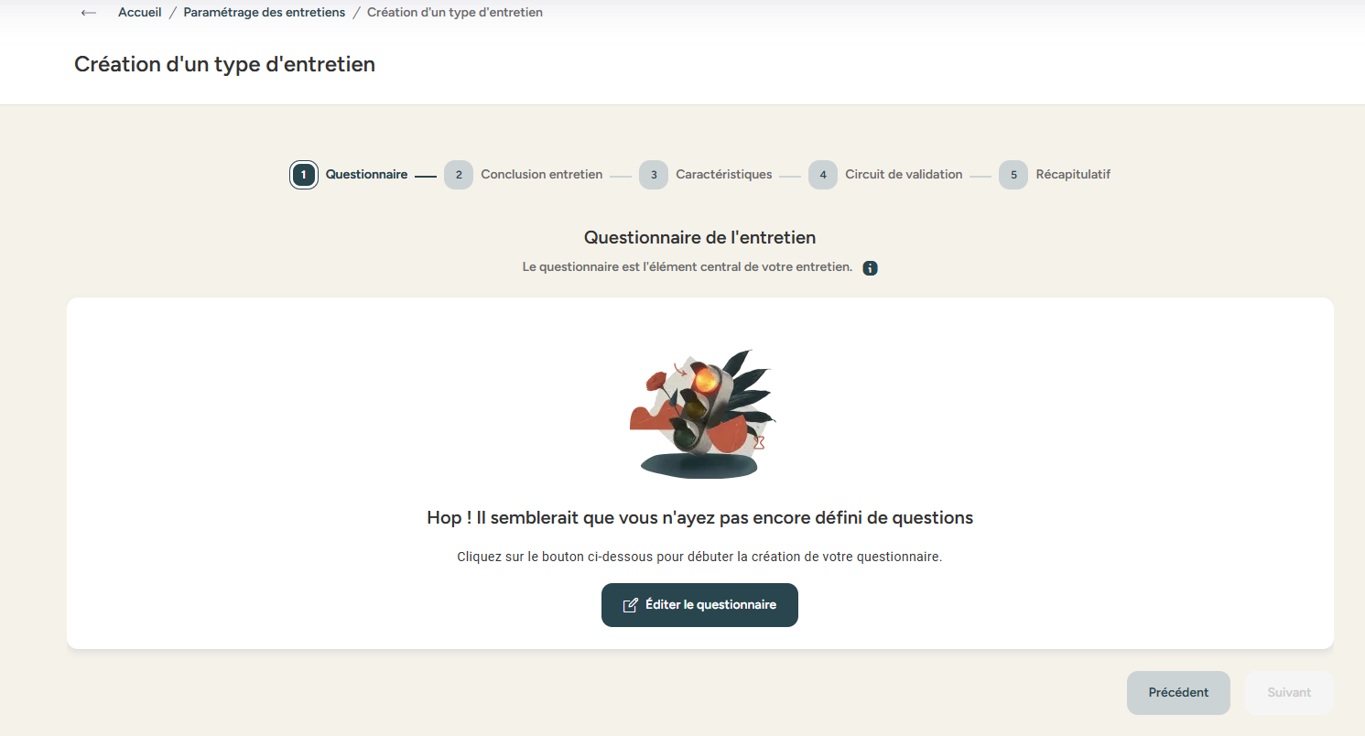
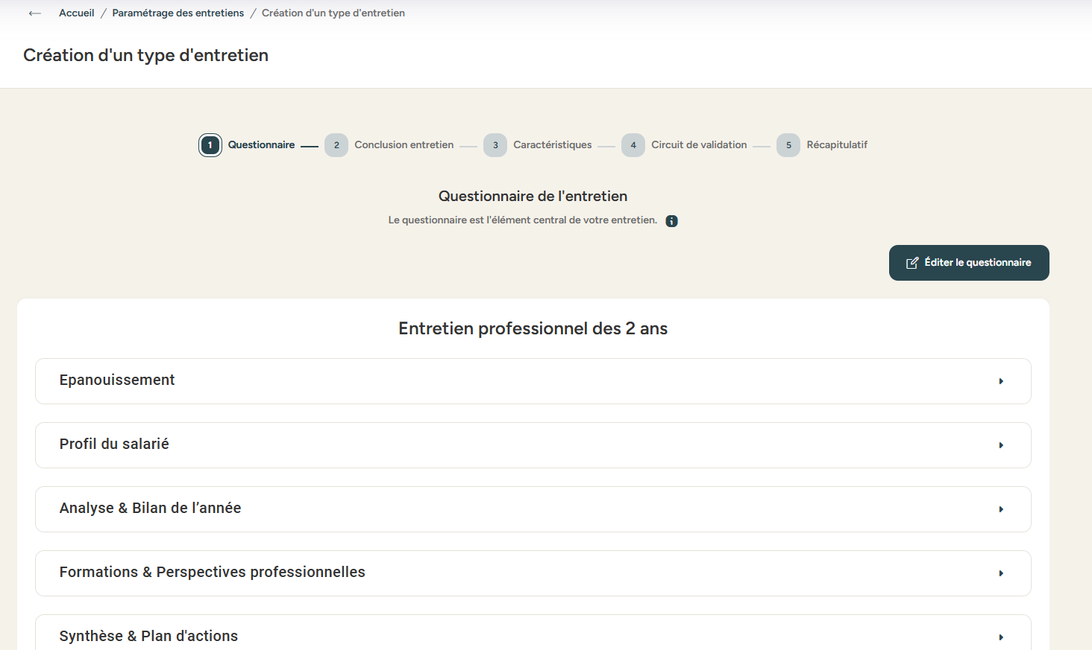
Editer un type d’entretien
En partant de zéro
Peut importe le modèle choisi, vous arriverez sur une page avec les étapes à suivre :
  Questionnaire
  Conclusion entretien
  Caractéristiques générales
  Circuit de validation
  Récapitulatif
En partant d’un modèle EURECIA
Cliquer sur « Editer le questionnaire » (1ère étape) pour personnaliser les thèmes et les questions.

Slide 9
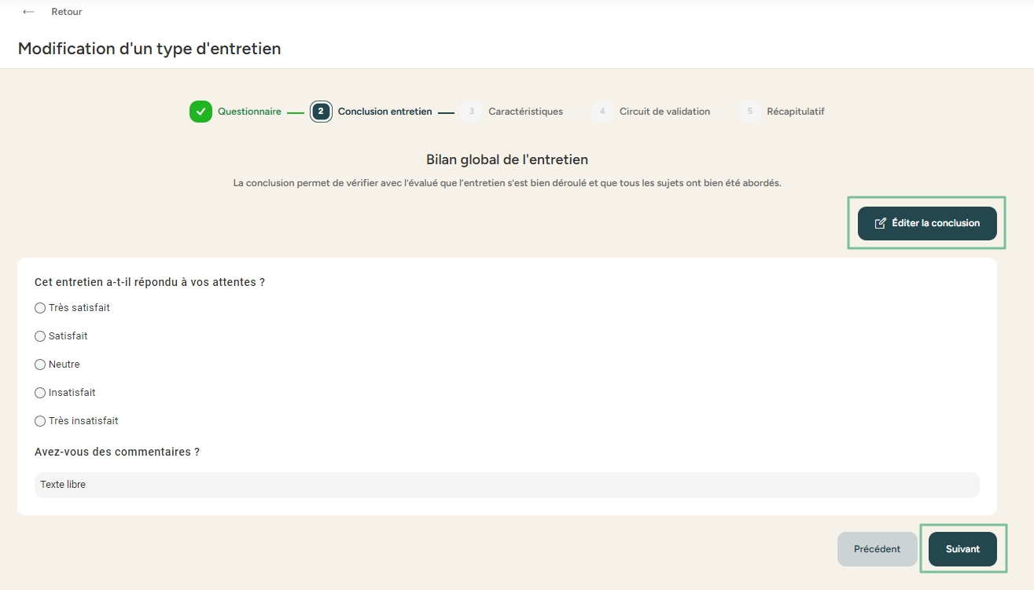
Editer un type d’entretien
La conclusion (étape 2) permet de vérifier que tous les sujets ont bien été abordés et que l'entretien s'est correctement déroulé.
Une conclusion vous est proposée par défaut mais il est tout à fait possible de la modifier en cliquant sur 'Éditer la conclusion’.
Vous pourrez alors modifier et personnaliser les questions de la même manière que précédemment.
​
Les éléments de conclusion seront remplis uniquement par le responsable de l'entretien.

Slide 10
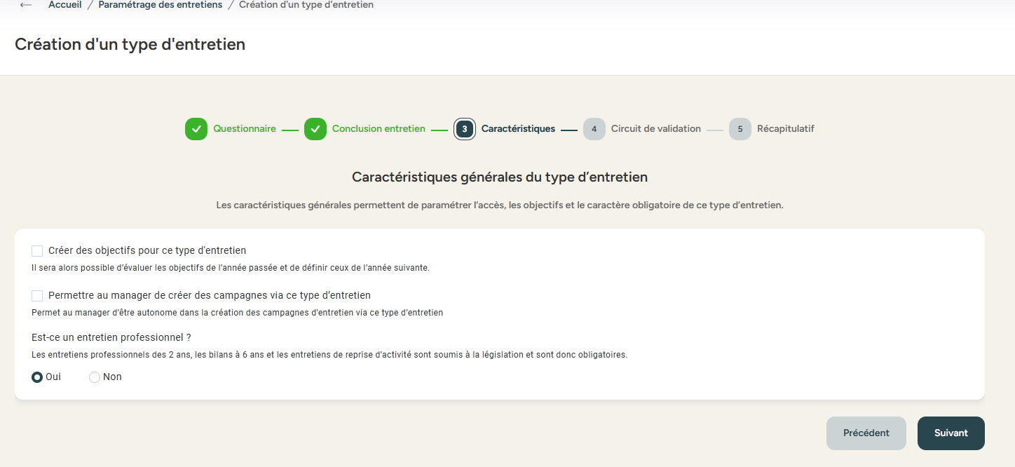
Editer un type d’entretien
Définir les caractéristiques générales (étape 3) permet de paramétrer les éléments suivants :
  Activer la gestion des objectifs pour évaluer les objectifs de l’année précédente et de définir ceux de l’année suivante;
  Donner la possibilité au manager de créer des campagnes via le type de d’entretien sélectionné ou créé
  Déterminer s’il s’agit d’un entretien professionnel (tous les 2 ans), d’un bilan à 8 ans ou d’autres entretiens obligatoires.

Slide 11
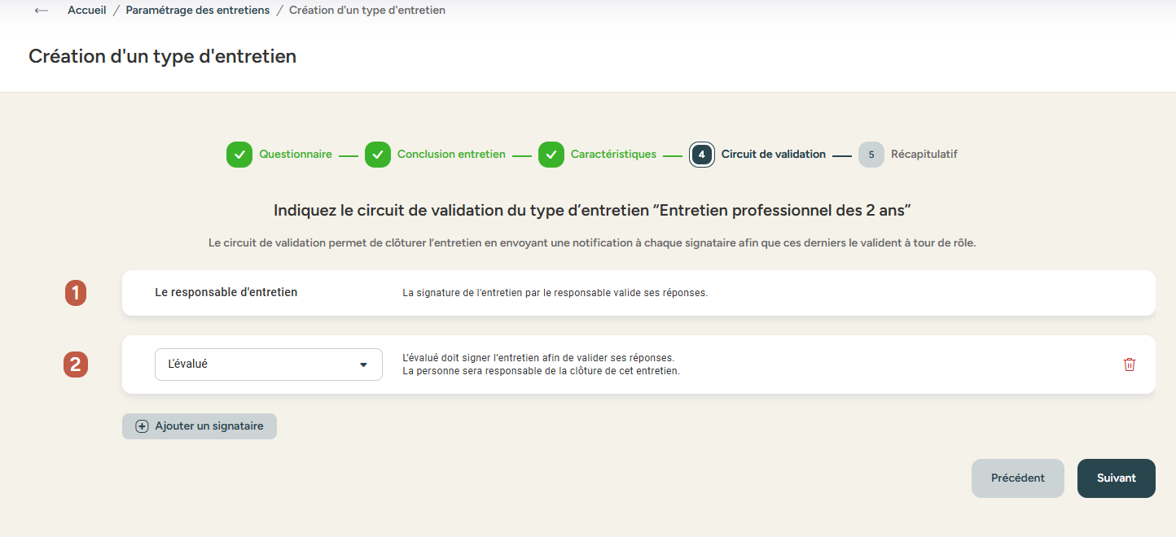
Editer un type d’entretien
Le circuit de validation (étape 4) est crucial pour finaliser l’entretien.
Vous avez donc la possibilité de définir un circuit de validation adapté au type d’entretien sélectionné ou créé.
Par défaut, le responsable d’entretien et l’évalué seront proposés.
Vous pourrez personnaliser ce circuit et ajouter des signataires en cliquant sur le bouton « Ajouter un signataire ».
Chaque signataire recevra une notification pour valider l’entretien à tour de rôle.
Une fois toutes les étapes précédentes complétées, il est possible de visualiser un récapitulatif (étape 5) de la création de l’entretien. Cette revue permet de vérifier que toutes les informations sont correctes avant de valider définitivement l’entretien.

Slide 12
Créer et suivre
une campagne d’entretien
Ouvrir une nouvelle campagne d’entretien
Définir les personnes concernées par la campagne
Suivre la campagne d’entretiens
03

Slide 13
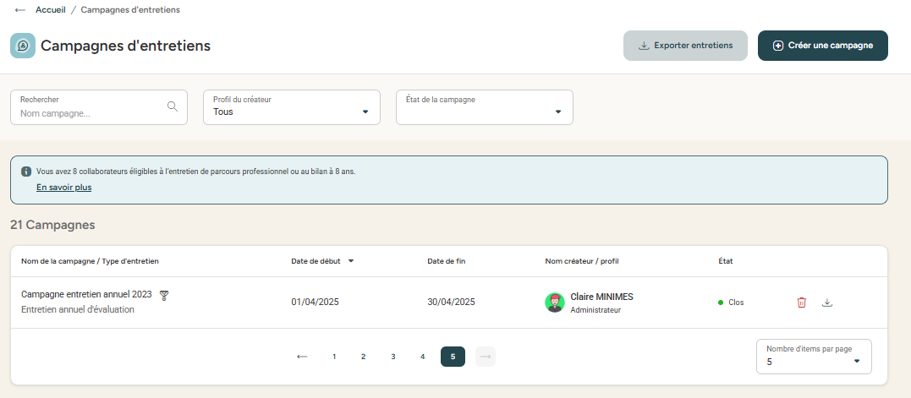
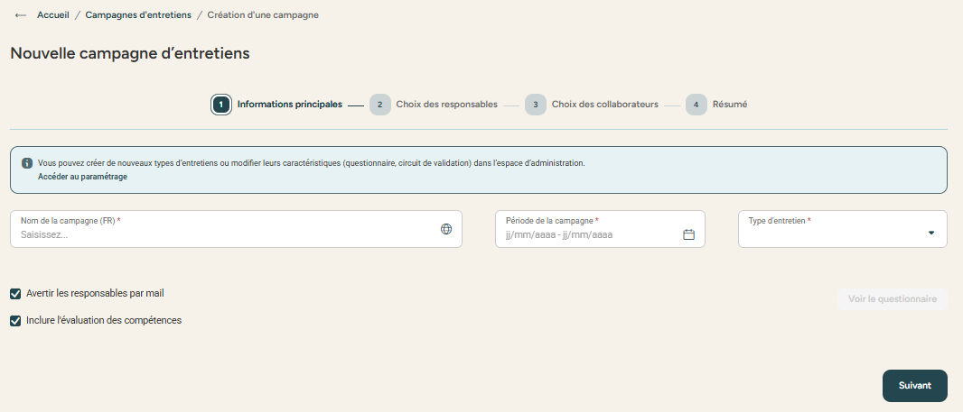
Créer une campagne d'entretiens
ACCES : Menu > Entretiens > Campagnes d'entretiens
Cliquer sur "Créer une campagne"
Dans le formulaire de création de campagne :
Indiquer le nom et la période de campagne
Sélectionner le type d'entretien
Il est possible d'avertir les responsables par mail et d'inclure l'évaluation des compétences (si module compétence)​
​

Slide 14
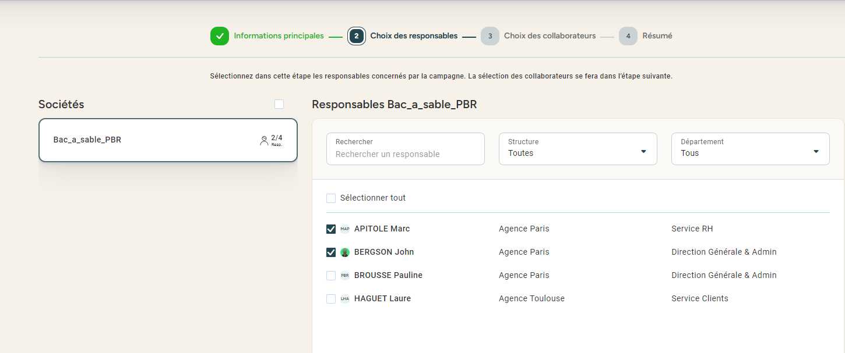
Définir les personnes concernées par la campagne
Les étapes n°2 et n°3 consistent à sélectionner les responsables d’évaluation ainsi que les collaborateurs qui seront évalués lors de cette campagne.
(1) Sélection des responsables d’évaluation
Cochez tous les responsables de votre choix.
Bon à savoir : Si tous vos responsables doivent donner des évaluations, la sélection en masse est possible !

Slide 15
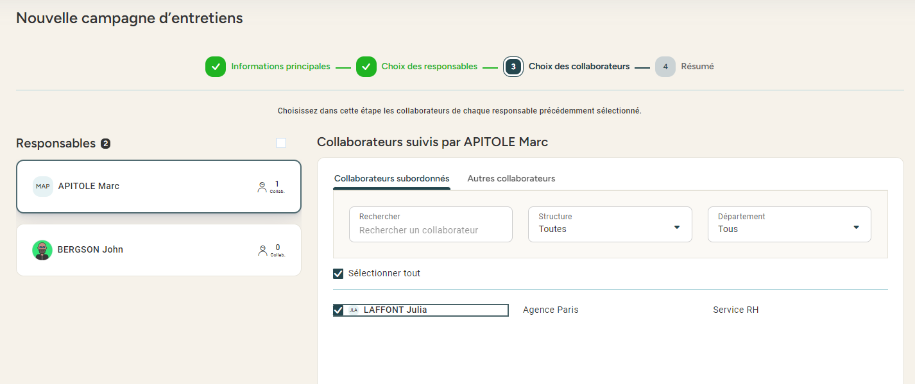
Définir les personnes concernées par la campagne
Sélection des collaborateurs
Sélectionnez ensuite par responsable les collaborateurs qui sont concernés par la campagne d'entretiens.
L'onglet "collaborateurs subordonnés" fait remonter les N-1 du responsable.
Il est également possible de déterminer un responsable d’entretien autre que le manager N+1. ​
Pour cela cliquez sur l’onglet « Autres collaborateurs ».

Slide 16
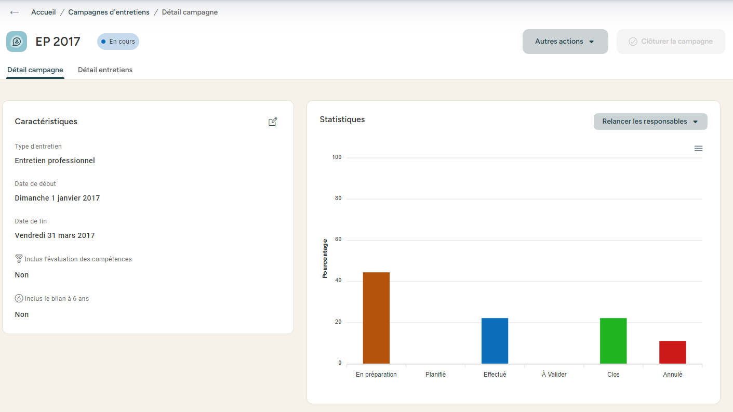
Suivre la campagne d’entretiens
ACCES : Menu > Entretiens > Campagnes d'entretiens
Le responsable de la campagne peut :
Suivre la campagne,
Analyser les statuts de chaque entretien
Relancer les responsables si nécessaire.

Slide 17
22.03.2023

